Slide 1

Arsitektur Data Warehouse

Slide 2


Pengantar
Mengapa Pemodelan Data itu penting ? …
•
Tujuan → Meyakinkan semua objek data
yang diperlukan oleh database telah terpenuhi.

Slide 3
Tabel Relational
•
•
Tabel Relasional → dibangun oleh baris dan kolom
Terdapat dua sudut pandang , yaitu :
– Baris sebagai sumbu x dan kolom sebagi sumbu y
Tapi sebenarnya tabel relasional tersebut hanya mempunyai
satu dimensi
Lihat pada slide berikut ini

Slide 4
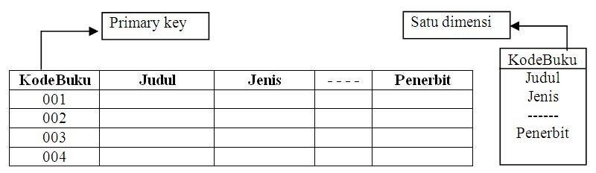
•
•
Karakteristik :
setiap record atau baris merepresentasikan data buku yang berbeda-beda.
Satu baris dengan baris lainnya diidentifikasikan dengan sebuah key yaitu primary key.
Sedangkan bagian kolom seperti, judul, jenis buku, pengarang menyimpan fakta yang sama atau sejenis, dimana setiap fakta tersebut merujuk pada primary key yaitu Kode Buku.
Hal inilah yang menunjukkan bahwa tabel relasional hanya mempunyai satu dimensi.
•
•
•

Slide 5
Data Multidimensi
•
Data multidimensi adalah “ketika kita dapat melihat
sebuah data dari berbagai sudut pandang atau dimensi”
•
Sebagai contoh, penjualan buku dapat dilihat dari segi
Buku, waktu, lokasi penjualan / toko dan sebagainya.
Jika digambarkan , maka akan terdapat tiga koordinat yaitu sumbu x mewakili buku, sumbu y mewakili dimensi waktu dan sumbu z untuk dimensi lokasi.
Hal inilah yang menjadi perbedaan mendasar antara tabel relasional dan data multidimensi.
•
•

Slide 6
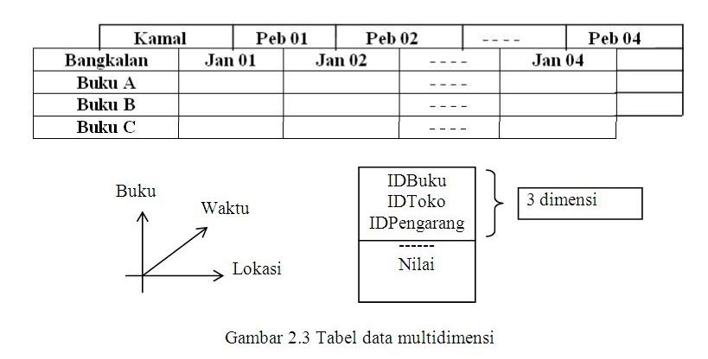
Spreadsheet
WaktuPenj

Slide 7
Pemodelan data Multidimensi
What is Dimensional Modeling ? …..
•
Menggunakan dua konsep yaitu tabel fakta
(fact table) dan tabel dimensi (dimensional table)
•
Berbeda dengan konsep normalisasi
normal form)
(3rd

Slide 8
Pengantar
Tabel Fakta? … dan
Tabel Dimensi ? …
•
Tabel Fakta → berisi measurement atau
metric dari proses bisnis dan foreign key dari tabel dimensi. Tabel fakta merupakan tabel utama dari cube. Karakteristik dari tabel
fakta :
–
–
–
kumpulan key dimensi dari tabel
ada measure(yang ingin diukur)
data akan selalu berubah

Slide 9
Pengantar
•
Measurement ?
Misal :
Jika anda mempunyai bisnis penjualan sepeda motor maka measurement dari bisnis anda adalah “jumlah
penjualan motor” atau “rata-rata penjualan sepeda motor merk x”
Contoh lain
Jika Proses bisnis anda pruduksi kertas maka measurementnya adalah ” rata-rata produksi kertas pada suatu mesin” atau “produksi kertas setiap bulan”

Slide 10
•
Tabel Dimensi → berisi atribut dari
measurement yang disimpan pada tabel fakta.
Tabel dimensi merupakan hierarki, kategori dan logic yang dapat digunakan untuk menganalisa measurement dari sudut pandang tertentu.
Tabel dimensi bersifat statis(tidak berubah)
•
•

Slide 11
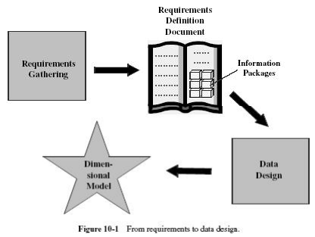
From Requirement (analisa kebutuhan) to Data Design (design data)

Slide 12
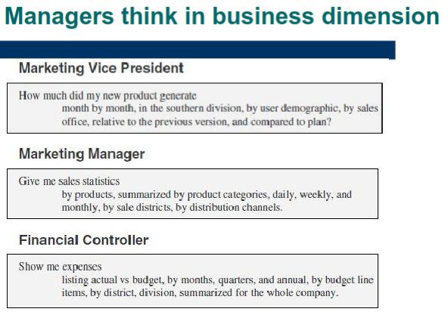

Slide 13
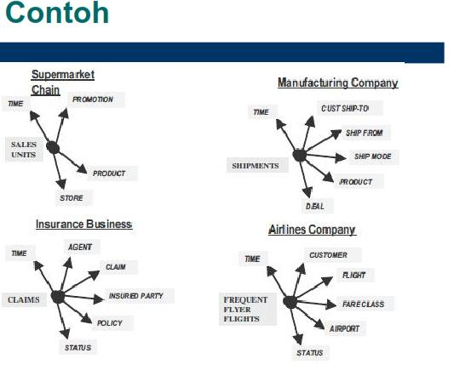

Slide 14
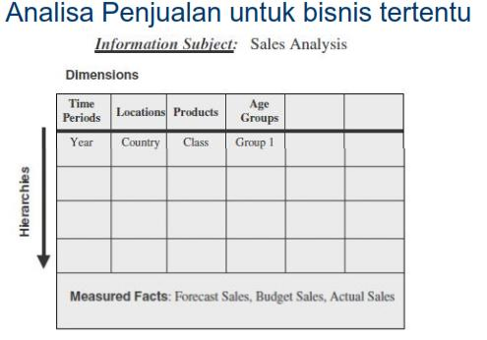
Contoh Information Package Diagram

Slide 15
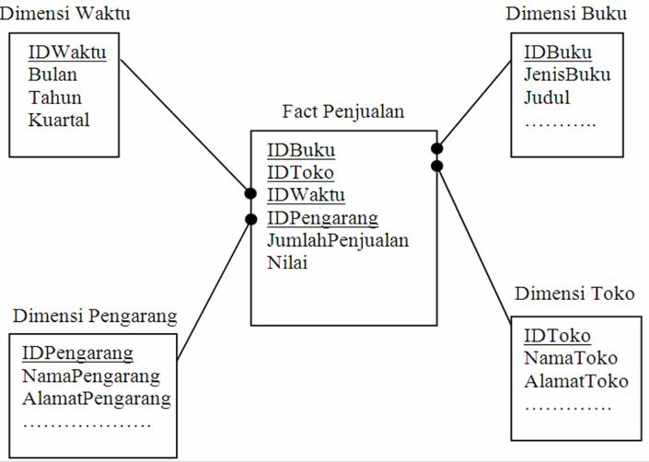

Slide 16
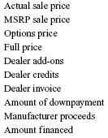
Sebagai contoh Automaker Sales, terdapat tiga tipe entity,
yaitu :
1.
2.
3.
Measurement atau metric
Business dimension
Atribut untuk masing-masing business dimension
Measurement
Automaker Sales

Slide 17
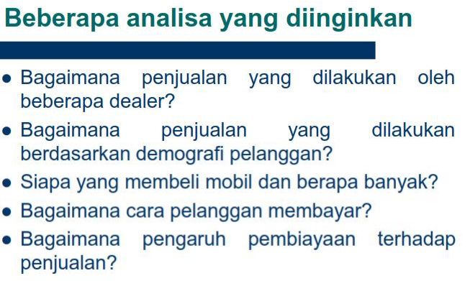

Slide 18
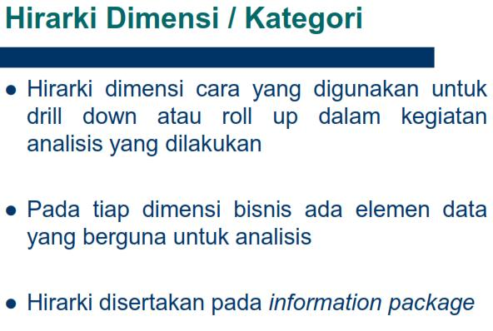

Slide 19
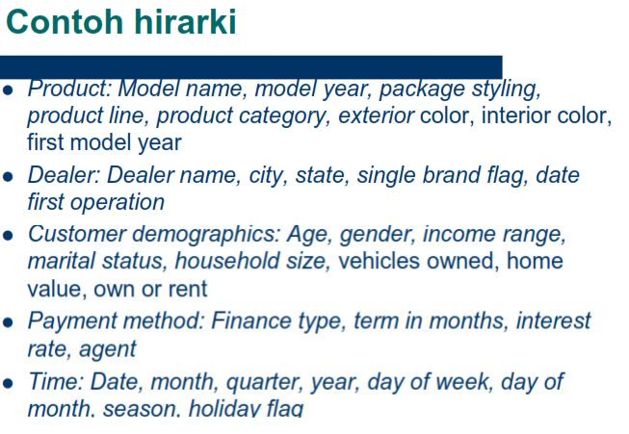

Slide 20
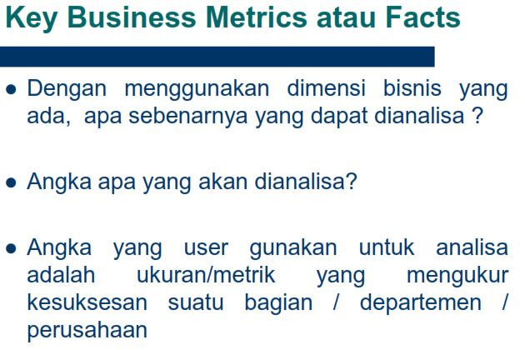

Slide 21
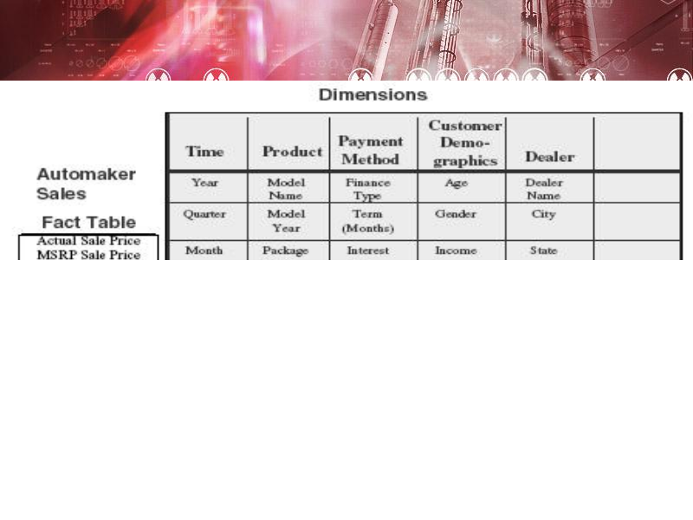
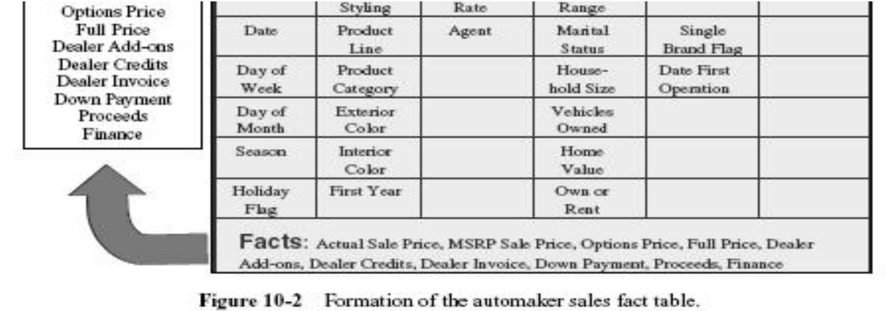
Contoh : Automaker Sales

Slide 22

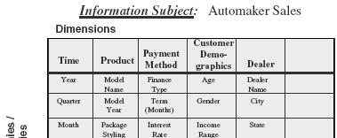
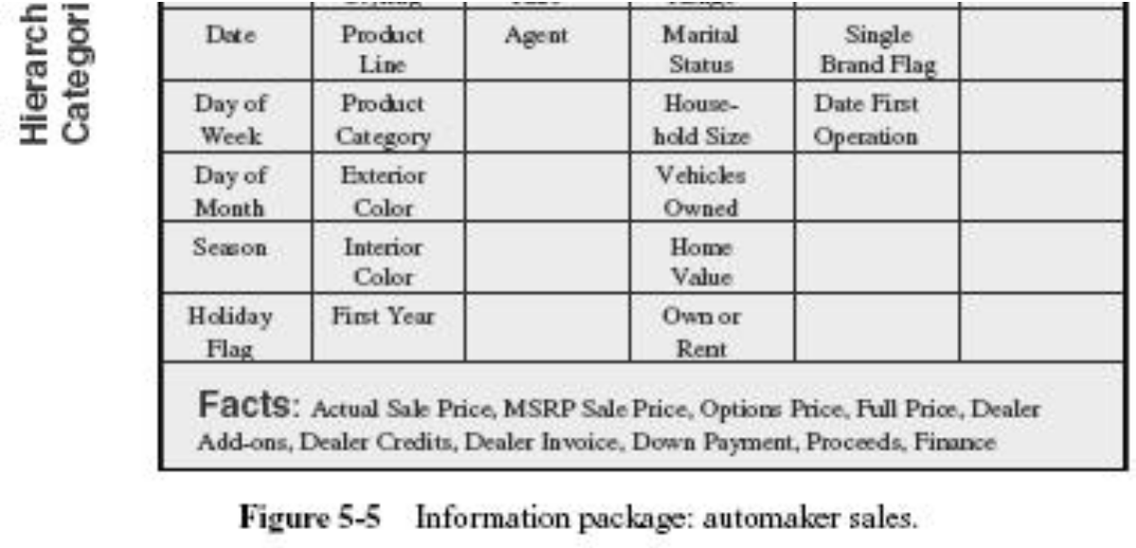


Dimensi Produk

Slide 23
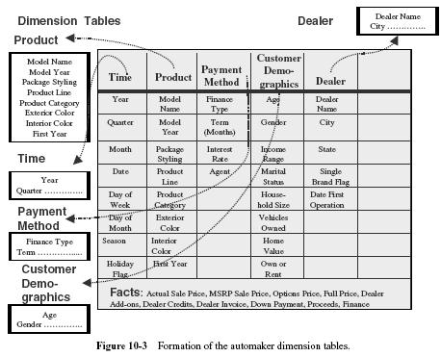
Menaruh semuanya bersama-sama. Itu menunjukkan
bagaimana berbagai dimension tables dibentuk dari information package diagram

Slide 24


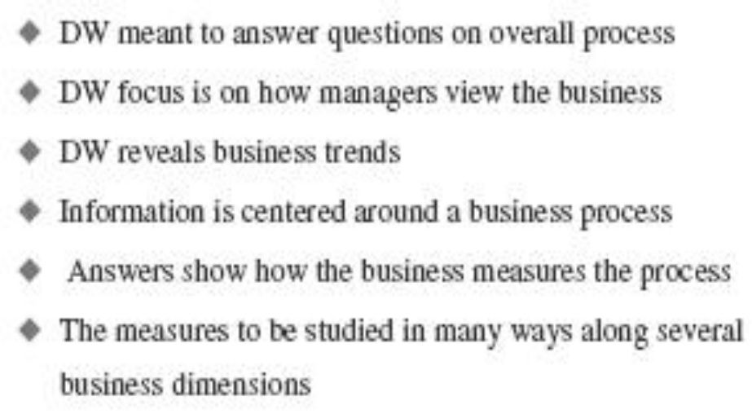


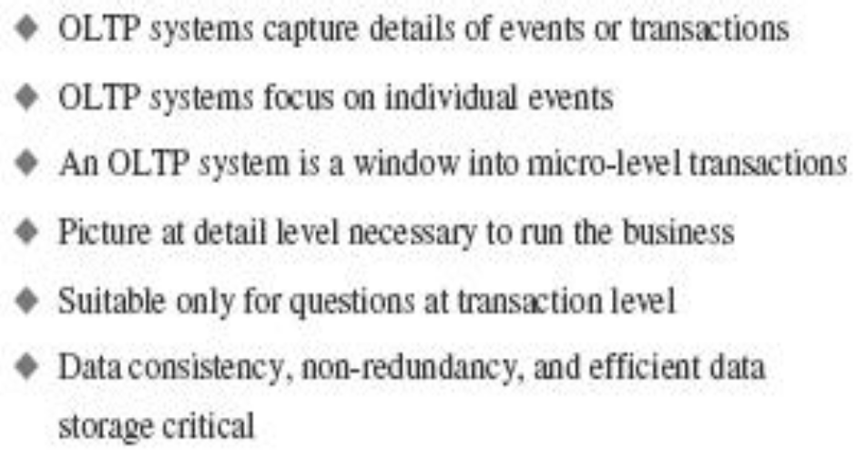
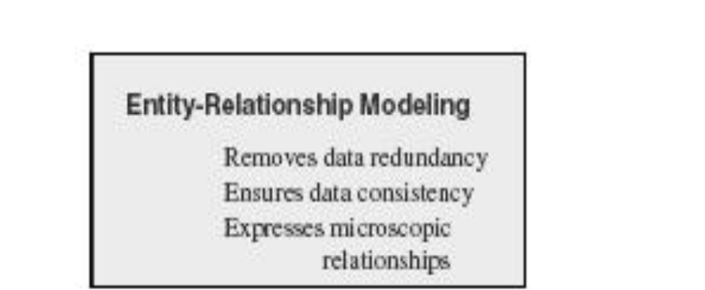
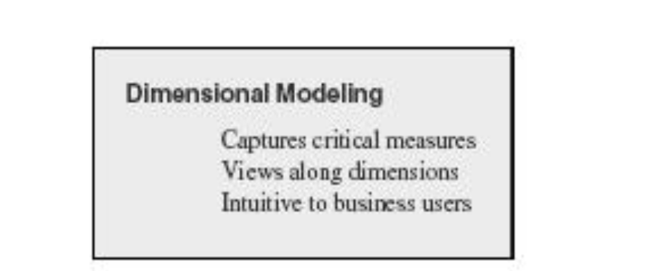
E-R
Modeling
Vs
Dimensional
Modeling
Kita telah familiar dengan data modeling untuk
operasional atau
OLTP
sistem. E-R modeling untuk membuat data model sistem.
Untuk Dimensional Model sesuai digunakan untuk modeling data warehouse.

Slide 25
Definisi Arsitektur
Sekumpulan aturan-aturan atau struktur
yang menyediakan kerangka kerja untuk disain keseluruhan sistem atau produk.

Slide 26
Tiga Komponen Utama Arsitektur
DW
•
Populasi Warehouse
Downloading vs Volume Data
Administrasi Warehouse
Perawatan Metadata
Mesin Pendukung Keputusan
Query dan Pelaporan
•
•

Slide 27
Hal
yang perlu diperhatikan dalam Arsitektur
DW
Cost Effective
Adaptable
Easily Implemented
•
•
•

Slide 28
Hal yang perlu dipertimbangkan dalam
memilih Media & Metode Penyimpanan
•
•
•
•
•
•
•
•
Data load times
Synchronization Recovery Summarization levels Method of data security Data distribution
implementation
Data access and query speed
Ease of maintenance

Slide 29
Akses Informasi
Komponen kunci teknik
– Memberikan akses pada orang yang tepat untuk informasi yang tepat pada waktu yang tepat.
– Memudahkan pengambilan informasi secara cepat dan mudah.
•

Slide 30
Tujuan Utama Arsitektur DW
Mendefinisikan suatu struktur yang membantu customer membuat implementasi data warehouse yang efektif, yaitu implementasi yang memberikan kemudahan akses data pada pengguna dan aplikasi.
Arsitektur mengidentifikasi dan mendefinisikan komponen-komponen, antar muka, dan protokol-protokol.
•
•

Slide 31
Masalah Akses Data/Informasi
•
•
Data yang banyak dan tersebar
Kebutuhan sistem analisis yang cepat mudah dalam mengakses data
Mempertahankan investasi organisasi
dan
•
terhadap sistem informasi yang telah ada.

Slide 32
Permasalahan Customer yang
diselesaikan dengan Arsitektur
No single view of data
Different user tools
Lack of consistency
Lack of useful historical capability
Conflict between application type
Problems in administering data
DW
•
•
•
•
•
•
•
Proliferation of complex extract application

Slide 33
Konfigurasi Data
Single copy configuration Reconciled data configuration Derived data configuration Hybrid data configuration
•
•
•
•

Slide 34
Komponen-komponen Kunci Arsitektural
DW
•
•
Model data yang mendefinisikan isi warehouse
Disain database warehouse, apakah hirarsikal, relasional, atau multidimensional.
Utilitas untuk data scrubbing, copy management, data transport, data replication, cross platform communication
•
•
Optimasi
warehouse server untuk pelaporan dan
pemrosesan query yang cepat
•
DSS untuk pelaporan dan analisis

Slide 35
Bagian dari Model Arsitektural DW
•
Operational database/external database layer
(Lapisan database Operational)
•
•
•
•
•
•
•
Information access layer (Lapisan Akses
Data access layer (Lapisan Akses Data)
Data directory (metadata) layer
Process management layer
Application messaging layer
Data warehouse layer
Data staging layer
Informasi)

Slide 36
Pilihan Pemindahan ke Data
Warehousing
Rehosting mainframe applications
Two tier architecture using mainframe as a server
Three tier data warehouse architecture
Four tier data warehouse architecture
•
•
•
•

Slide 37
Definisi istilah di pendukung keputusan
•
Facts
variabel-variabel atau pengukuran yang biasanya disimpan dalam bentuk numerik yang merupakan fokus dari investigasi pendukung keputusan
Metrics
Analisis pengukuran yang dikalkulasi dari fakta secara langsung
Dimensions
Pengelompokkan secara logika dari atribut-atribut yang memiliki relasi kunci terkecil yang sama.
•
•

Slide 38
Permasalahan Disain Skema
Keseimbangan kebutuhan-kebutuhan
konflik dari:
yang
–
–
–
fungsionalitas analisis
kinerja query
kemampuan perawatan database

Slide 39
Dua tipe tabel utama yang ada dalam
Data Warehouse
•
•
Fact Tables
Dimensions Tables

Slide 40
Conceptual Modeling of Data Warehouses
•
Modeling data warehouses: dimensions &
measures
–
Star schema: A fact table in the middle connected
to a set of dimension tables
–
Snowflake schema:
A refinement of star schema
where some dimensional hierarchy is normalized
into a set of smaller dimension tables, forming a shape similar to snowflake
–
Fact constellations:
Multiple fact tables share
dimension tables, viewed as a collection of stars,
therefore called galaxy schema or fact
constellation

Slide 41
Skema Star
1.
Sebuah fact table
yang besar dan tersentralisasi.
2.
Satu tabel untuk setiap dimensi.
3.
Setiap fact points untuk satu tuple dalam setiap dimensinya
dan
memiliki atribut tambahan.
4.
Mudah dimengerti dan mengurangi jumlah dari “physical joins”.
5.
Mudah untuk mendefinisikan hirarkinya.

Slide 42

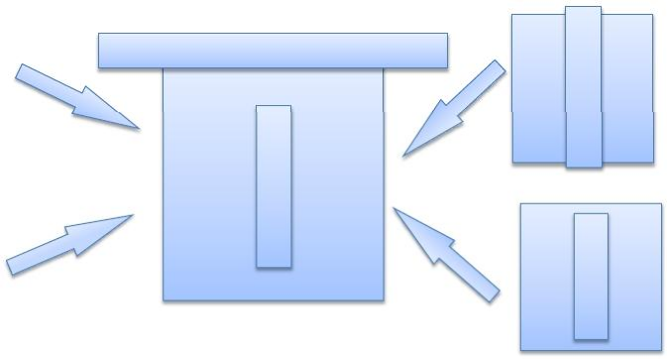

Skema Star (cont’d)
T
i m e
p
r o d
date,
custno,
prodno,
cityname,
...
f
a c t
c
u s t
C
i t y

Slide 43
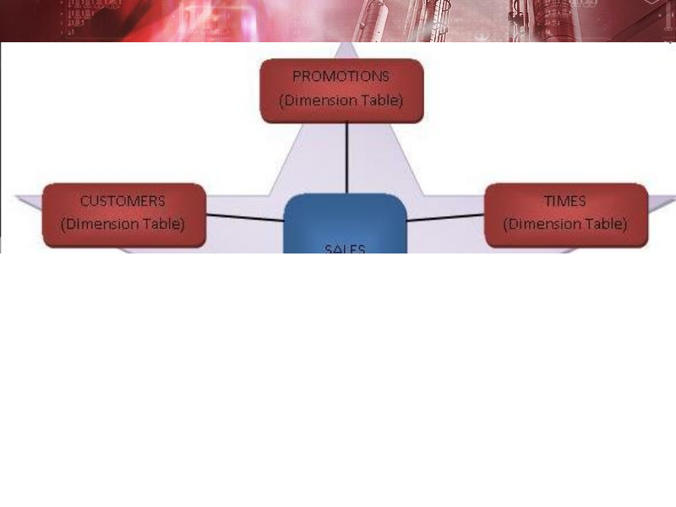
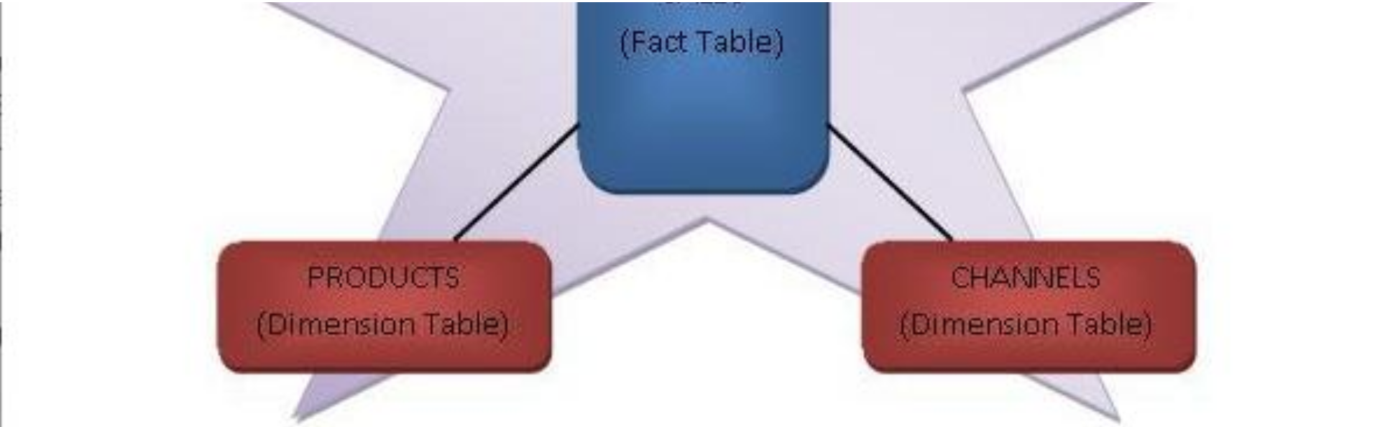

Slide 44
Skema Star (cont’d)
Store Dimension
Fact Table
Time Dimension
Store Key
Store Name
City
Store Key
Product Key
Period Key
Period Key
Year
Quarter
State
Region
Units
Price
Month
Product Key
Product Desc
Product Dimension

Slide 45
Karakteristik Star Schema
•
•
•
Karakteristik dari model ini adalah :
Pusat dari star disebut fact table
Fact table mempunyai sebuah nilai aggregate dari data-data yang berasal dari tabel dimensi
Setiap tabel dimensi berelasi langsung dengan fact table Tabel dimensi beisikan data tentang informasi atau waktu Relasi antara fact table dengan dimensi-dimensinya adalah 1 –
N (one to many)
Primary key pada tabel dimensi akan menjadi key pada fact table atau dapat diakatakan bahwa fact table memiliki kombinasi key dari tabel dimensi tersebut
•
•
•
•

Slide 46
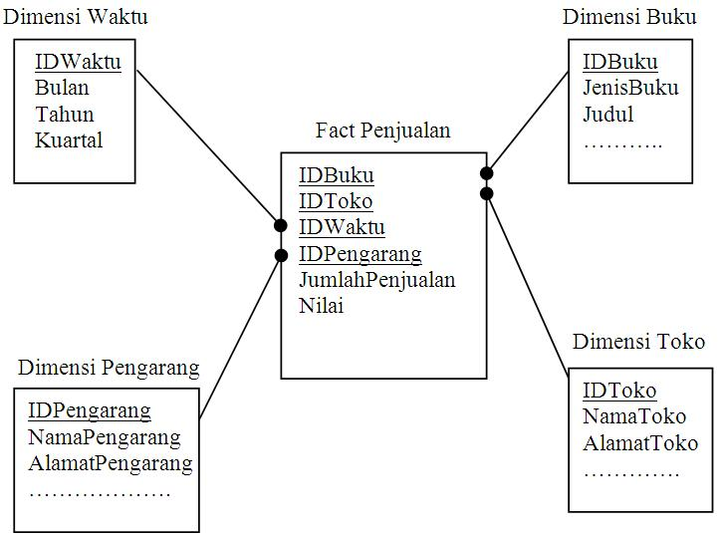
Contoh Lain (Model Star)

Slide 47
Keuntungan
Keuntungan :
&
Kerugian
Star
•
•
•
Lebih simple
Mudah dipahami.
Hasil dari proses query juga relatif lebih cepat.
Kerugian :
•
boros dalam space.

Slide 48
Skema Snowflake
1.
Merupakan variant dari model skema star.
2.
Sebuah fact tables yang besar dan tersentralisasi
serta satu atau
lebih tabel untuk setiap dimensi.
3.
Tabel dimensi dinormalisasi dengan cara men-split data pada
tabel dimensi ke dalam tabel tambahan.
4.
Mudah untuk maintenance dan menghemat storage.

Slide 49
Snowflake Schema
•
Model
snowflake
merupakan
perluasan
dari
atau
star
lebih tabel tabel
dimana
ia
juga
mempunyai satu
dimensi.
Hanya
saja pada
snowflake,
yang
berelasi
pada
fact
table
hanya
dimensi utama, sedangkan tabel yang
lain dihubungkan pada tabel
dimensi utama.
•
Model
snowflake
ini
hampir
sama
seperti
teknik normalisasi

Slide 50
Keuntungan & Kerugian Snowflake
Keuntungan menggunakan model Snowflake
•
•
Pemakain space yang lebih sedikit
Update dan maintenance yang lebih mudah
Kerugian menggunakan model ini yaitu :
•
•
•
Model lebih komplek dan rumit
Proses query lebih lambat
Performance yang kurang bagus

Slide 51
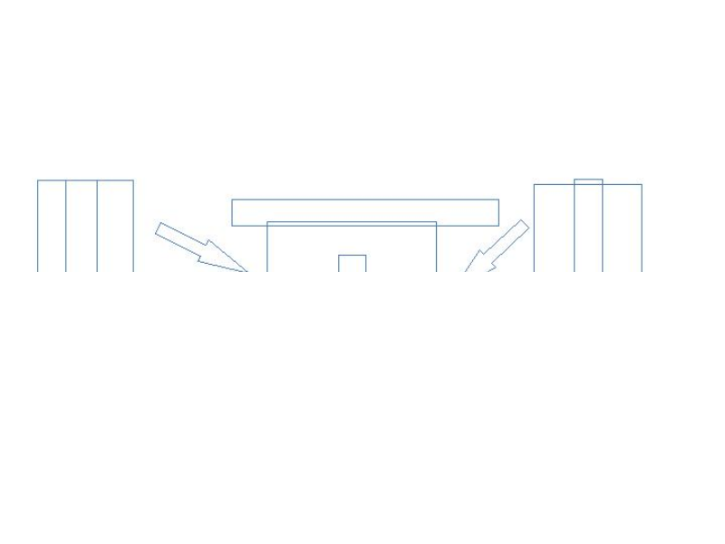

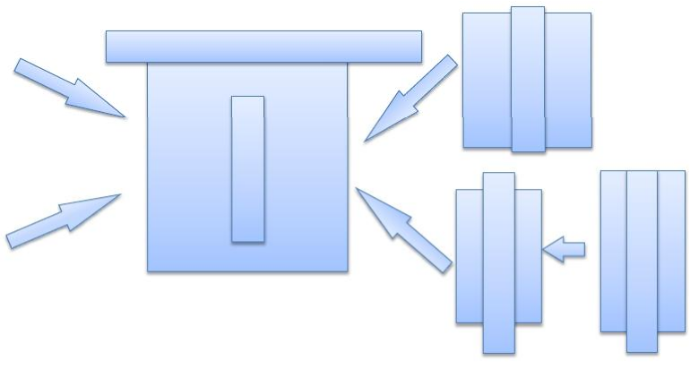
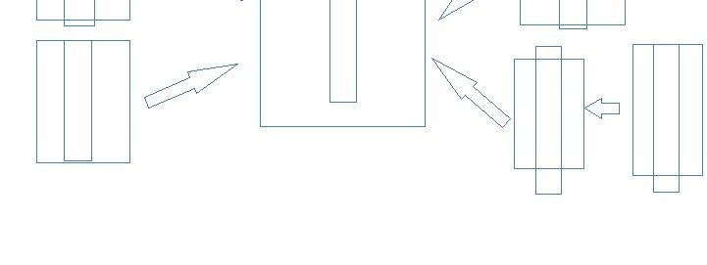

Skema Snowflake (cont’d)
T
i m e
p
r o d
date,
custno,
prodno,
cityname,
...
f
a c t
c
u s t
c
i t y
r
e
g
i
o
n

Slide 52
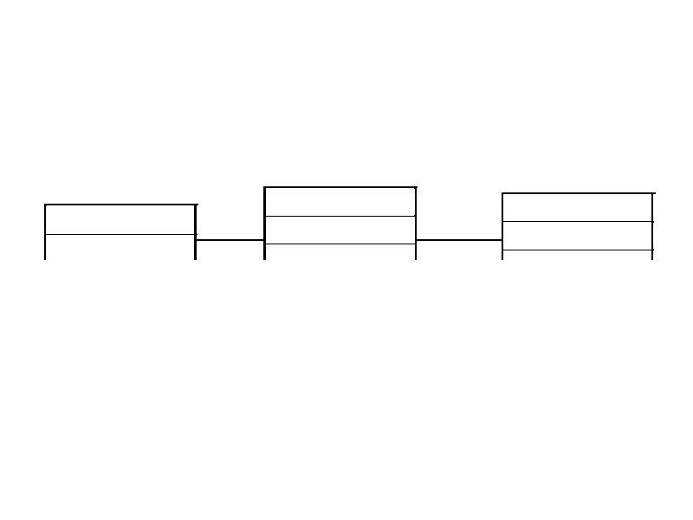
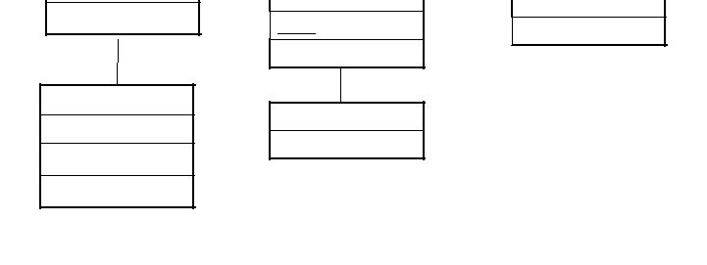
Skema
Snowflake
(cont’d)
Store Dimension
Fact Table
Time Dimension
Store Key
Product Key
Period Key
Units
Price
Period Key
Year
Quarter
Month
Store Key
Store Name
City Key
City Dimension
City Key
City
State
Region
Product Key
Product Desc
Product Dimension

Slide 53
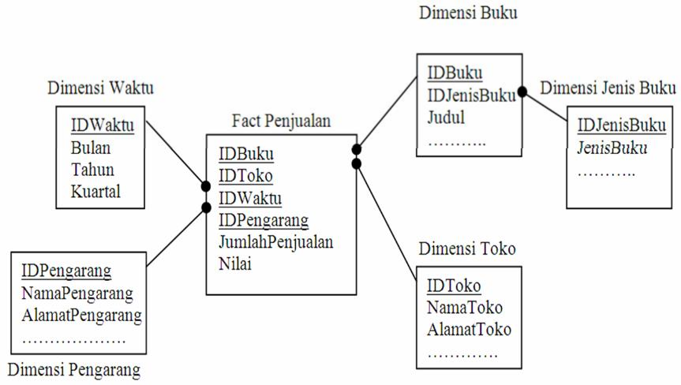
Skema Snowflake (cont’d)

Slide 54
Skema Fact Constellation
1.
Beberapa fact tables berbagi tabel dimensi.
2.
Ditampilkan sebagai koleksi dari kumpulan skema
bintang
yang
sering disebut sebagai skema galaxy.
3.
Dibutuhkan oleh aplikasi yang canggih.

Slide 55
Skema
Fact
Constellation
(cont’d)
Promotion
Hotels
Booking
Checkout
Travel Agents
Room Type
Customer

Slide 56
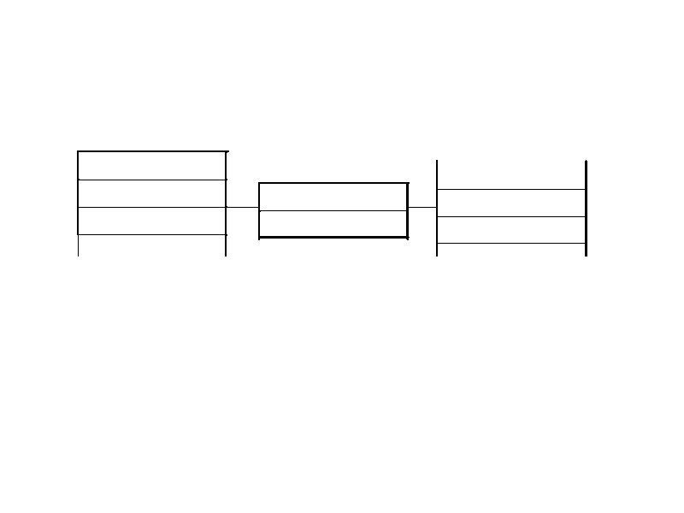
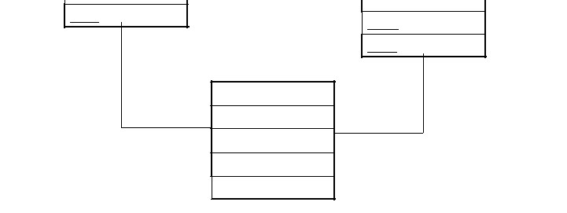
Skema Fact
Sales Fact Table
Store Key
Product Key
Period Key
Units
Price
Constellation (cont’d)
Shipping
Fact Tabl
e
Product Dimension
Product Key
Product Desc
Shipper Key
Store Key
Product Key
Period Key
Units
Price
Store Dimension
Store Key
Store Name
City
State
Region

Slide 57
Data cube
•
A data cube, such as sales, allows data to be
modeled and viewed in multiple dimensions
Suppose ALLELETRONICS create a sales data warehouse with respect to dimensions
•
–
–
–
Time
Item
Location

Slide 58
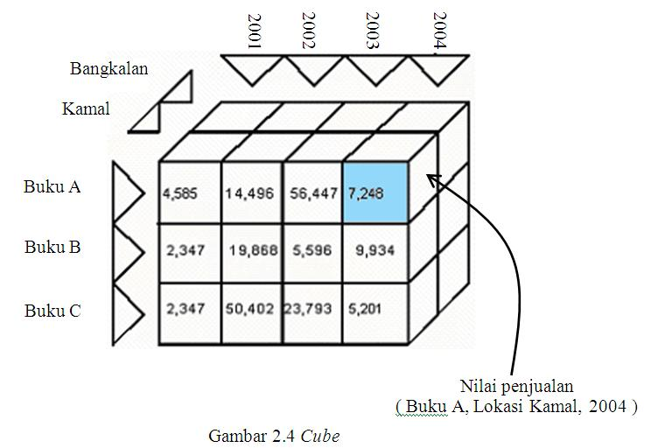
Cube

Slide 59
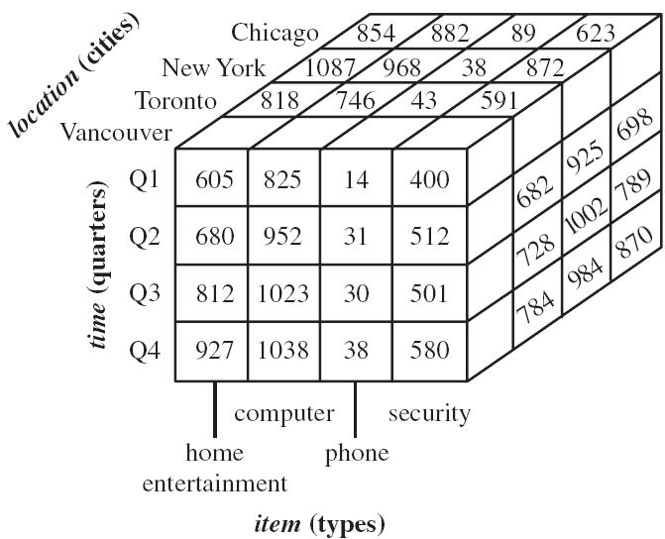
3D Data cube Example

Slide 60
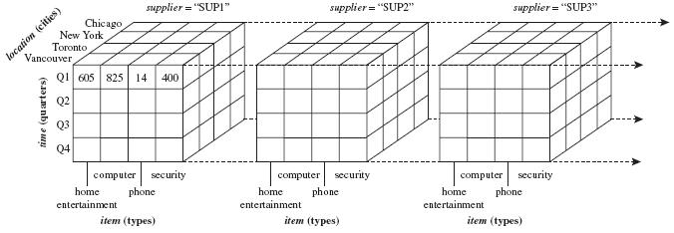
4D Data cube Example

Slide 61
Membuat model untuk
Data Warehouse

Slide 62
Persiapan
Untuk membuat data model untuk data warehouse sebaiknya harus diketahui :
•
•
Spesifikasi kebutuhan informasi
Data yang tersedia (sumber data) sudah harus tersedia

Slide 63
Contoh
Kasus yang ada saat ini hanya untuk kebutuhan spesifikasi kebutuhan fungsional
saja, Tetapi nanti kenyataan
lengkap dan detil .
Tidak membahas kecepatan
Tidak membahas spesifikasi
akan lebih
•
•
respons
teknis misal
format ,ukuran data , volume dan kualitas

Slide 64
Untuk menjawab :
• Berapa besar penjualan dan laba per bulan, per produk, per tipe pelanggan/pembeli (grosir, pabrikan, industri rumah, atau exportir), jenis industri (dari
pelanggan/pembeli), dan kemana barang pesanan
(propinsi atau nama negara)
Output
Output tersebut biasa disebut analisa multi-dimensi (multidimensional analysis). Besaran (measure) yang ditanyakan (dianalisa) adalah ‘penjualan’ dan ‘laba’.
dikirim
•
•
Batasan (dimension) dari besaran tersebut adalah bulan (period), produk, tipe pelanggan, jenis industri, dan tujuan pengiriman (location).

Slide 65
Batasan
•
Output semacam diatas biasa disebut
analisa multi-dimensi (multidimensional analysis). Besaran (measure) yang ditanyakan (dianalisa) adalah ‘penjualan’
dan ‘laba’. Batasan (dimension) dari besaran tersebut adalah bulan (period), produk, tipe pelanggan, jenis industri, dan tujuan pengiriman (location).

Slide 66
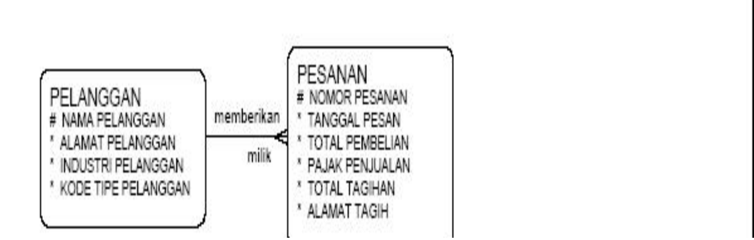
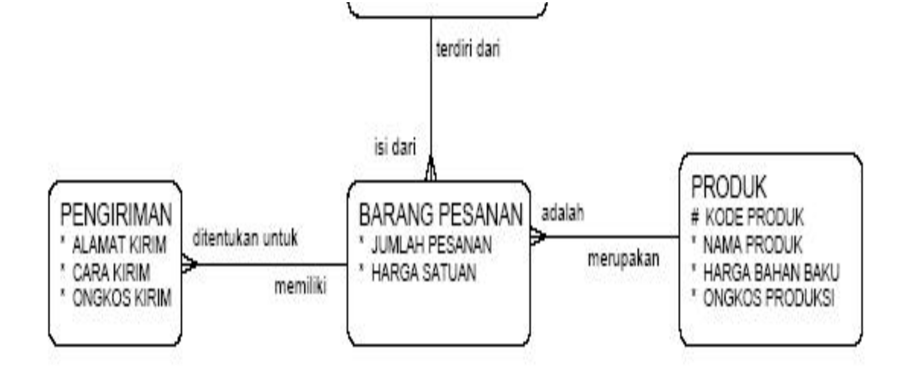
ER Diagram
Tabel transaksi

Slide 67
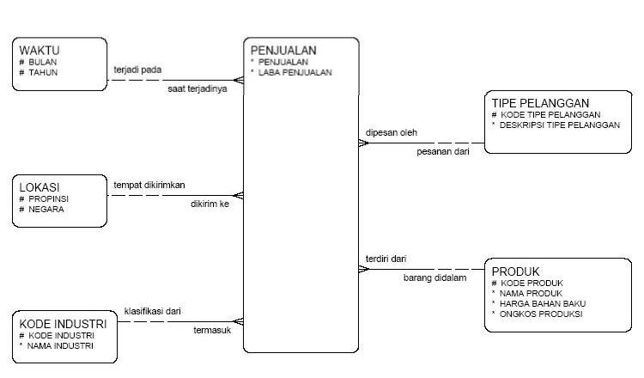
Model yang digunakan adalah STAR
SCHEMA dengan bentuk :
Solusi Data model

Slide 68
Data 3 dimension
•
3 dimensi dibuat umum (common dimension), dapat dimanfaatkan untuk analisa lain (mendatang)
1.
Waktu - untuk memenuhi spesifikasi “per bulan”, yang akan dihubungkan dengan data “tanggal pesan”. Table ini akan diisi semua bulan dan sekian tahun (harus diputuskan berapa tahun, karena tabel ini kecil volumenya, misalnya diisi untuk 50 tahun pada awal implementasi data warehouse)
Jenis industri – untuk memenuhi spesifikasi “jenis industri”, yang akan dihubungkan dengan data “industri pelanggan”;
Lokasi – untuk memenuhi spesifikasi “propinsi/negara pemakai”, yang akan dihubungkan dengan bagian data “alamat kirim’, dengan kata lain didalam proses memasukkan data dari sumber kedalam warehouse harus mencari dan menentukan propinsi atau negara didalam/dari data alamat kirim.
2.
3.

Slide 69
Output
1.
Penjualan diakumulasikan per bulan (monthly aggregated),
juga per dimensi yang lain sesuai spesifikasi: produk, tipe pelanggan, jenis industry, dan lokasi kirim. Pajak penjualan dan Ongkos kirim tidak diperhitungkan.
Data hasi perhitungan “laba” ikut disimpan (pre calculated), agar query cepat. Formula yang diberikan oleh user adalah: Laba penjualan = (Harga satuan – (Harga bahan baku + Ongkos produksi)) x Jumlah pesanan
2.

Slide 70
ISI Tabel
Manufacturing
311
312
313
314
315
316
321
322
323
…
Food Manufacturing
Beverage and Tobacco Product Manufacturing
Textile Mills
Textile Product Mills
Apparel Manufacturing
Leather and Allied Product Manufacturing
Wood Product Manufacturing
Paper Manufacturing
Printing and Related Support Activities
…

Slide 71
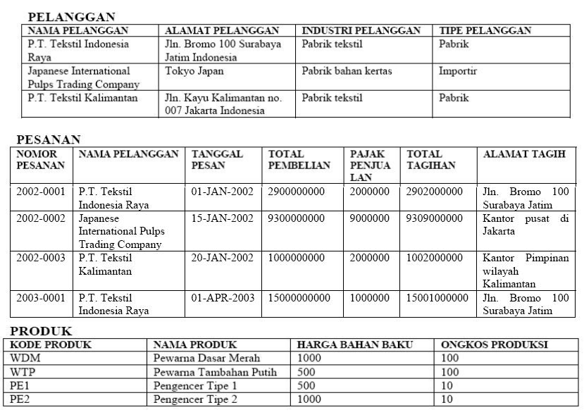
ISI Tabel

Slide 72
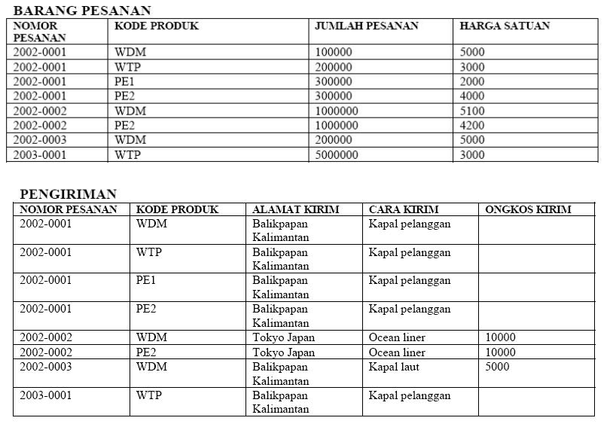
ISI Table

Slide 73
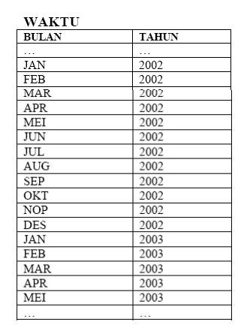
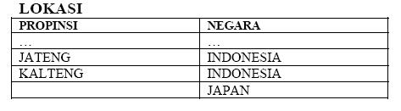
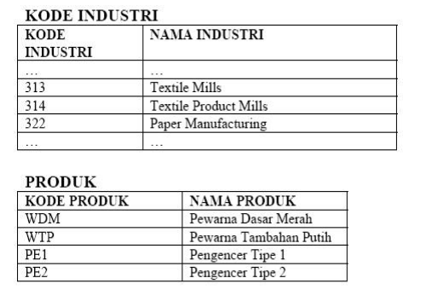
Berikut contoh isi tabel-tabel data warehouse dari model diatas. Semua tabel
dimensi diisi data pada awal data warehouse di implementasikan (pre- loaded). Sedang untuk tabel fakta (Penjualan) datanya berasal dari sumber.
Table-table data warehouse

Slide 74
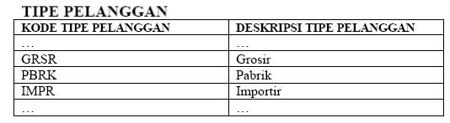
Table-table data warehouse

Slide 75
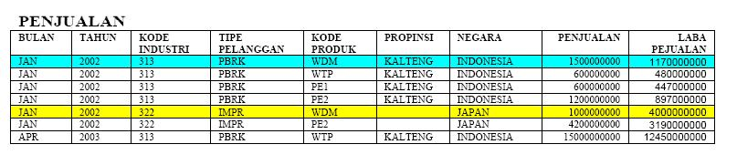
Hasil Data ware house

Slide 76
Data
Warehouse
Tools
Design/Transform/Extract/Aggregate/Monitor/Manage Suites / Environments
Repositories
Database & System Monitors
Metadata Browsers
Data Visualization
DB Design
Job Schedulers
Data Mining
EIS
CASE
Replication/Distribution Tools
MOLAP/ROLAP
Extract//Transform/Load
RDBMS Utilities
•Design
•Mapping
•Extract
•Scrub
•Transform
•Load
•Index
•Aggregation
•Replication
•Data Set Distribution
•Access & Analysis
•Resource Scheduling & Distribution
Meta Data
System Monitoring

Slide 77
Data
Warehouse
Development
Methodology
W
W
A
_{A}
R
R
_{E}
_{E}
_{H}
_{H}
O
and
O
U
Technology
U
S
Knowledge Team
S
E
E
P
Business
D
Knowledge Team
L E
A
Business
V
N
Sponsor
E
N
L
I
O
N
P
G
M
E
S
N
T
T
A
G
S
E
T
A
G
E

